Slide 1
بسم‌الله الرحمن الرحیم
به نام آنکه جان را فکرت آموخت

Slide 2
تأمین مالی شرکت‌های لیزینگ از طریق تبدیل به اوراق بهادارکردن قراردادهای واسپاری
همایش لیزینگ
کارآفرینی و توسعه اقتصادی
میثم رادپور: دانشجوی دکترای بانکداری/ مدیرعامل شرکت ماتریس پارس کیش
زهرا وکیلی‌نیا: کارشناس شرکت لیزینگ نوین

Slide 3
لیزینگ و تأمین مالی کسب‌وکارها
لیزینگ به‌عنوان واسطه‌ی مالی
لیزینگ در مقایسه با وام بانکی
اهمیت لیزینگ در تأمین مالی کسب‌‌وکارهای کوچک و متوسط

Slide 4
نقش واسطه‌گری شرکت‌های لیزینگ (I)
شرکت‌های لیزینگ همانند بسیاری از نهادهای مالی در واقع واسطه‌‌های مالی‌اند. آن‌ها منابع مالی موردنیاز خود را از طریق بازارهای مالی تأمین می‌کنند و ضمن فرآیند واسطه‌گری آن منابع را به شکل دارایی در اختیار مشتریان خود قرار می‌دهند.

Slide 5
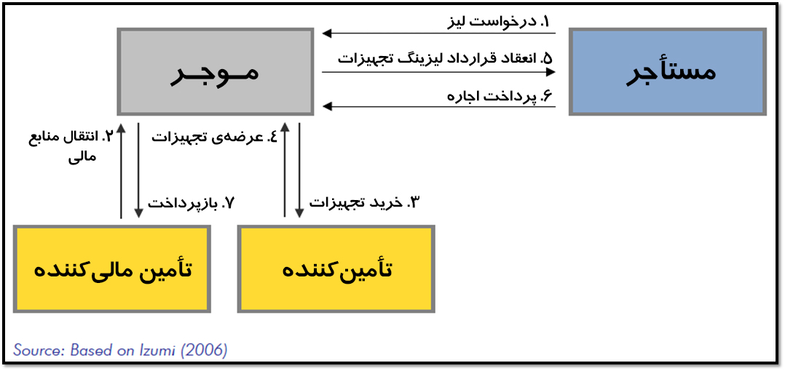
نقش واسطه‌گری شرکت‌های لیزینگ (II)

Slide 6
شرکت لیزینگ در مقایسه با بانک
حفظ مالکیت دارایی‌ها
شرکت‌های لیزینگ مالکیت دارایی‌های واسپاری شده را حفظ می‌کنند و بنابراین قادرند در صورت نکول مشتریان به سادگی آن دارایی‌ها را به تصرف خود درآورند.
مزایای مالیاتی
شرکت‌های لیزینگ به دلیل سرمایه‌گذاری در دارایی‌های ثابت و تجهیزات مولد از مزایای مالیاتی برخوردارند.
تمرکز و تخصص
شرکت‌های لیزینگ در مقایسه با بانک‌های تجاری خدمات مالی محدودتری ارائه می‌کنند و از این جهت تمرکز بیشتری بر کسب‌وکار خود دارند.
الزامات قانونی کمتر
شرکت‎‌های لیزینگ نهادهای سپرده‌پذیر نیستند و بنابراین، نسبت به بانک‌های تجاری با الزامات قانونی کمتری مواجه‌ اند.

Slide 7
لیزینگ نسبت به وام بانکی
شرایط تأمین مالی متقاضیان وام از طریق نظام بانکی
سابقه‌ی حضور نسبتاً بلندمدت متقاضیان در سیستم بانکی
سابقه‌ی اعتباری نسبتاً درخشان در سیستم بانکی
در اختیارداشتن وثیقه‌ی کافی
لیزینگ امکان تأمین مالی متقاضیان را با شرایط نسبتاً سهل‌تری، فراهم می‌آورد.

Slide 8
نتایج یک تحقیق*
موضوع تحقیق
دلایل رد تقاضاهای وام‌ بانکی
نمونه‌ی تحقیق
نمونه‌ای متشکل از 25 هزار شرکت فعال در ناحیه‌ی یورو انتخاب شدند. تعداد پرسنل آن شرکت‌ها بین 9 تا 249 نفر بوده است.
نتیجه‌ی تحقیق
مهم‎ترین دلیل رد تقاضاهای وام عدم کفایت وثایق مشتریان بوده است.
* Ushilova and Schmiemann (2011)

Slide 9
نتایج یک تحقیق*
موضوع تحقیق
نارسایی‌های بازار و مشوق‎های لیزینگ
نتیجه
شرکت‌های که رتبه‌ی اعتباری نسبتاً پایینی دارند نسبت به شرکت‌هایی که رتبه‌ی اعتباری نسبتاً بالایی دارند، به میزان بیشتری از لیزینگ استفاده می‌کنند.
* Sharpe & Nguyen (1995)

Slide 10
تحقیق بانک مرکزی اروپا (I)
بانک مرکزی اروپا در بازه‌ی زمانی اکتبر 2011 تا مارچ 2012 مطالعه‌ای در مورد دسترسی کسب‌وکارهای کوچک و متوسط واقع در ناحیه‌ی یورو به منابع مالی انجام داد.
بر اساس نتایج این مطالعه مهم‌ترین مسائل آن کسب‌وکارها عبارتند از: 1. مشتری یابی 2. دسترسی به منابع تأمین مالی

Slide 11
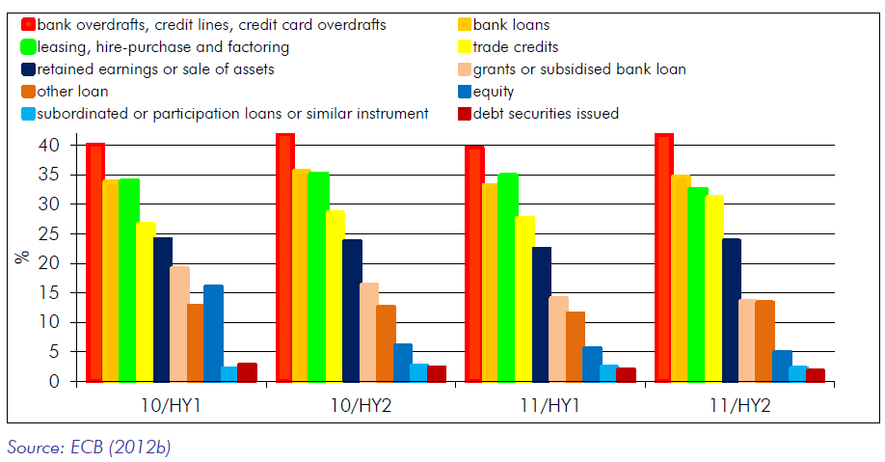
تحقیق بانک مرکزی اروپا (II)
هم‌چنین بر اساس این مطالعه لیزینگ، اجاره به شرط تملیک و خرید دین توأمان به‌عنوان سومین منبع تأمین مالی آن کسب‌وکارها شناخته می‌شود.

Slide 12
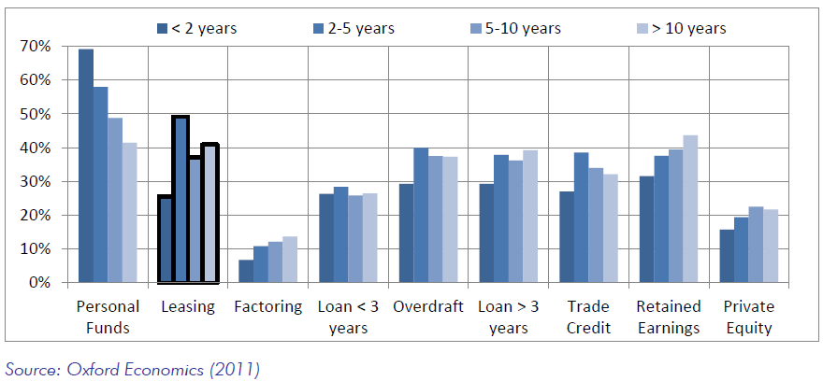
تحقیق دانشگاه آکسفورد (I)
منابع تأمین مالی شرکت‌های متوسط و کوچک بر اساس گروه سنی در سال 2010 در ناحیه‌ی یورو

Slide 13
تحقیق دانشگاه آکسفورد (II)
نتایج تحقیق دانشگاه آکسفورد هم‌چنین نشان می‌دهد:
حدود 40 درصد از شرکت‌های کوچک و متوسط در ناحیه‌ی یورو از لیزینگ استفاده می‌کنند، و وام بانکی از این بابت در رتبه‌ی دوم قرار دارد.
در مورد شرکت‌هایی که از لیزینگ به‌عنوان ابزار تأمین مالی استفاده کرده‌اند، سهم لیزینگ حدود 32.4 درصد، و سهم وام بانکی حدود 30.1 درصد است.

Slide 14
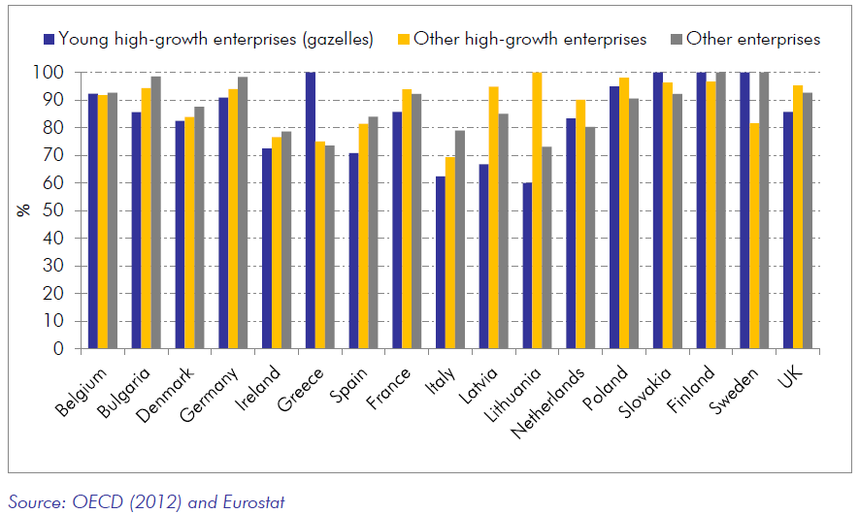
تحقیق سازمان همکاری اقتصادی و توسعه
نرخ تصویب درخواست‌های لیزینگ شرکت‌ها در میان کشورهای ناحیه‌ی یورو در سال 2010

Slide 15
نتیجه‌گیری: لیزینگ و کسب‌وکارهای کوچک
شرکت‌های لیزینگ برای تأمین مالی شرکت‌های کوچک و متوسط، نهادهای مالی ایده‌آلی هستند. این شرکت‌ها کسب‌وکارهای کوچک و متوسط را قادر می‌سازند که از طریق اهرم‌کردن وجوه کوچک خود با خود دارایی مورداجاره (به‌عنوان وثیقه) آن را خریداری کنند. این کارکرد شرکت‌های لیزینگ خصوصاً در اقتصادهایی اهمیت دارد که از یک طرف کسب‌وکارهای کوچک در رشد اقتصادی و ایجاد فرصت‌های شغلی سهم مهمی دارند، و از طرف دیگر به دلیل عدم‌توسعه‌ی بازارهای مالی و بخش بانکداری آن کسب‌وکارها همیشه از بابت تأمین مالی در مضیغه‌اند.

Slide 16
تبدیل به اوراق بهادار کردن قراردادهای واسپاری
تأمین مالی ساختاریافته
تبدیل به اوراق بهادار کردن
تبدیل به اوراق بهادار کردن قراردادهای واسپاری

Slide 17
اهمیت روش‌های نوین تأمین مالی شرکت‎‌های لیزینگ
در کشورمان کسب‌وکارهای کوچک و متوسط بخش مهمی از اقتصاد را نمایندگی می‌کنند.
نهادهای فعال در تأمین مالی کسب‌وکارهای کوچک و متوسط در ایران وجود ندارند.
منابع بانکی به‌عنوان منابع کمیاب و ذی‌قیمت خصوصاً در دسترس کسب‌وکارهای متوسط و کوچک نیست.
توسعه‌ی نهادهای مالی همانند لیزینگ در تأمین مالی شرکت‌های کوچک و متوسط بسیار راه‌گشاست.
استفاده از روش‌های نوین جهت تأمین مالی شرکتهای لیزینگ بسیار حائز اهمیت است.

Slide 18
گزینه‎‌های تأمین مالی
ابزار استاندارد
سهام
اوراق مشارکت
وام بانکی
ابزار غیراستاندارد
تأمین مالی ساختاریافته

Slide 19
تأمین مالی ساختاریافته
تأمین مالی ساختاریافته
تأمین مالی ساختار یافته جهت حل مسائل منحصر به فرد مالی در بنگاه‌های اقتصادی توسعه‌یافته است. این سرفصل دانش مالی امکان تأمین مالی شرکت‌ها را براساس نیازهای خاص و ویژگی‌های منحصر به فرد آن‌ها فراهم می‌سازد. جوهره‌ی تأمین مالی ساختاریافته تبدیل به اوراق بهادارکردن است.

Slide 20
تبدیل به اوراق بهادارکردن
تبدیل به اوراق بهادارکردن
تبدیل به اوراق بهادار کردن فرآیندی است که شامل یک‌کاسه‌کردن انواع مختلف قراردادهای بدهی مانند وام‌های رهنی مسکونی، وام‌های رهنی تجاری، وام‌های اتومبیل، بدهی‌های کارت‌های اعتباری، قراردادهای واسپاری و ... و فروش این بدهی‌های یک‌کاسه شده به عنوان اوراق قرضه، گواهی انتقالی قرضه و تعهدات رهنی وثیقه‌دار و ... به سرمایه‌گذاران است. اصل و بهره بدهی‌هایی که پشتوانه‌ی اوراق بهادارند، به طور مرتب به سرمایه‌گذاران پرداخت می‌شود.

Slide 21
تبدیل به اوراق بهادارکردن: محصولات
اوراق بهادار با پشتوانه‌ی وام‌های رهنی
mortgage-backed securities
اوراق بهادار با پشتوانه‌ی دارایی
asset-backed securities

Slide 22
اوراق بهادار با پشتوانه‌ی قراردادهای واسپاری
شرکت‌های لیزینگ می‌توانند به پشتوانه‌ی انواع قراردادهای واسپاری، انواع اوراق بهادار با پشتوانه‌ی قراردادهای واسپاری منتشر کنند. اگر دارایی مورداجاره اتومبیل باشد، به اوراق بهادار حاصل «اوراق بهادار با پشتوانه‌ی قراردادهای واسپاری اتومبیل» گویند؛ به همین ترتیب اگر موضوع قراردادهای واسپاری، تجهیزات، مستغلات تجاری، مسکونی و ... باشد، اوراق بهادار با پشتوانه‌ی قراردادهای واسپاری مربوطه حاصل می‌شود.

Slide 23
شیوه‌ی مرسوم تأمین مالی
اوراق بهادار با پشتوانه‌ی قراردادهای واسپاری گزینه‌ای جذاب برای تأمین مالی شرکت‌های لیزینگ محسوب می‌شود. در حال حاضر بسیاری از شرکت‌های لیزینگ در سراسر دنیا از این روش جهت فروش قراردادهای واسپاری خود در بازار سرمایه استفاده می‌کنند، و ضمن تأمین مالی فرصت‌های سرمایه‌گذاری جدیدی را برای فعالان بازار سرمایه فراهم می‌کنند.

Slide 24
سابقه‌
تبدیل به اوراق بهادار کردن قراردادهای واسپاری سابقه‌ی چندان طولانی‌ای ندارد. اولین اوراق بهادار با پشتوانه‌ی قراردادهای واسپاری اتومبیل در سال 1994 منتشر شد. از آن زمان تا کنون بازار این اوراق روند رو به رشد داشته است.

Slide 25
مثال: شرکت GM Financial
انتشاراوراق بهادار با پشتوانه‌ی قراردادهای واسپاری اتومبیل
شرکت جی‌ام فاینانشال که بازوی مالی شرکت جنرال موتورز محسوب می‌شود در سال جاری میلادی برای اولین بار اوراق بهادار با پشتوانه‌ی قراردادهای واسپاری اتومبیل منتشر کرد. ارزش این اوراق بیش از 705 میلیون دلار بوده است که در شش طبقه طراحی شده و به فروش رسید.

Slide 26
مثال: بانک CIT
انتشاراوراق بهادار با پشتوانه‌ی قراردادهای واسپاری تجهیزات
بانک سی‌آی‌تی در ایالات متحده که رهبری تأمین مالی و ارائه‌ی خدمات مشاوره‌ای به کسب‌وکارهای کوچک و متوسط را بر عهده دارد، در نوامبر سال 2013 حدود 750 میلیون دلار اوراق بهادار با پشتوانه‌ی قراردادهای واسپاری تجهیزات منتشر کرد. سی‌آی‌تی در عرضه‌ی خصوصی، 5 طبقه اوراق قرضه‌ با درآمد ثابت را به پشتوانه‌ی قراردادهای واسپاری تجهیزات شرکت لیزینگ سی‌آی‌تی وِندور فاینانس به فروش رساند. بانک سی‌آی‌تی از سال 2000 تا کنون تعداد 19 مجموعه از قراردادهای واسپاری شرکت‌های لیزینگ را تبدیل به اوراق بهادار کرده است.

Slide 27
مزایای تأمین مالی
مزایای تبدیل به اوراق بهادار کردن برای شرکت‌های لیزینگ
حذف دارایی‌ها و تعهدات مربوط به آن دارایی‌ها از ترازنامه‌ی شرکت لیزینگ
کسب درآمد
تأمین وجوه با هزینه‌ی پایین‌تر
آزادسازی سرمایه به‌منظور تأمین الزامات کفایت سرمایه
تحصیل سرمایه‌گذاران جدید
منبع تأمین مالی در هنگام استرس مالی

Slide 28
تبدیل به اوراق بهادار کردن قراردادهای واسپاری در ایران
دستاوردهای اقتصادی
ملاحظات قانونی
نتیجه‌گیری

Slide 29
دستاوردهای اقتصادی
تأمین مالی کسب‌وکارهای کوچک در کشورمان
تبدیل به اوراق بهادار کردن قراردادهای واسپاری از طریق جذب منابع مالی برای شرکت‌های لیزینگ، مسیر تأمین مالی کسب‌وکارهای کوچک و متوسط را در کشورمان هموار می‌سازد.
توسعه‌ی بازار سرمایه
تبدیل به اوراق بهادار کردن قراردادهای واسپاری ابزار مالی جدیدی را روانه‌ی بازار سرمایه‌ی کشور می‌کند. ابزاری که می‌تواند در توسعه‌ی بازار سرمایه و در نتیجه‌ی افزایش پایه‌ی سرمایه‌ی بازارهای مالی نقش‌آفرین باشد.

Slide 30
ملاحظات قانونی
نیاز به مجوز سازمان بورس و اوراق بهادار
نیاز به مجوز بانک مرکزی
ملاحظات حسابداری و حسابرسی
ملاحظات مالیاتی
ملاحظات حقوقی
ملاحظات فنی

Slide 31
با تشکر

